Slide 1

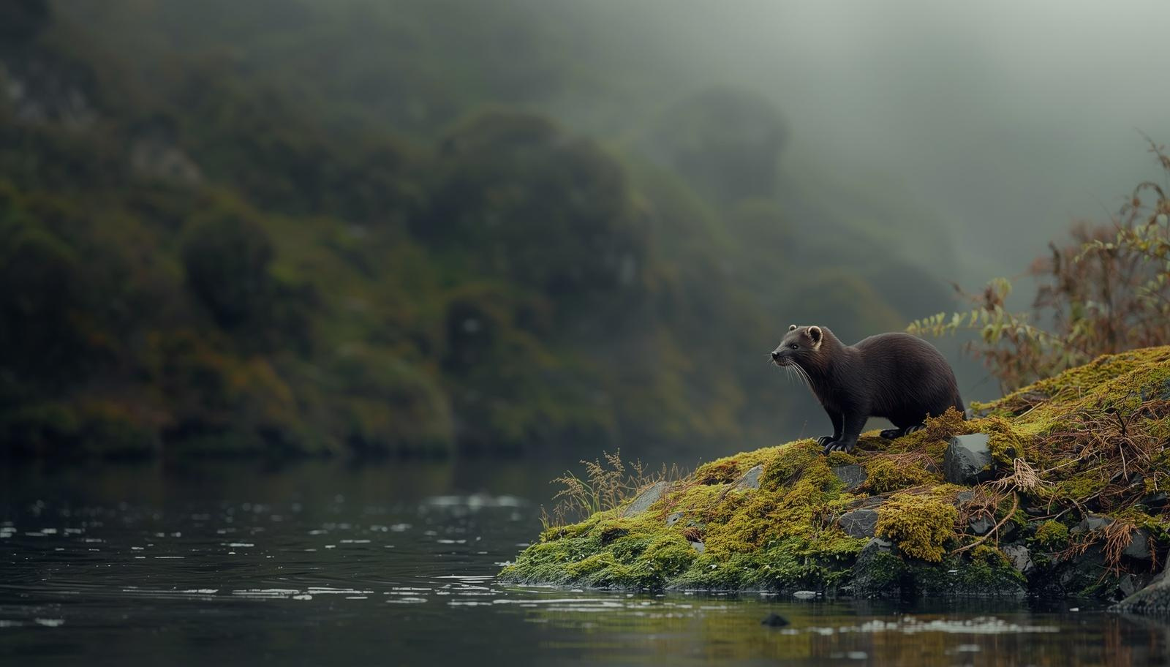

VILLT DÝR Á ÍSLANDI
Minkurinn er
lítill en lipur
Villt dýr á Íslandi – rándýr

Slide 2
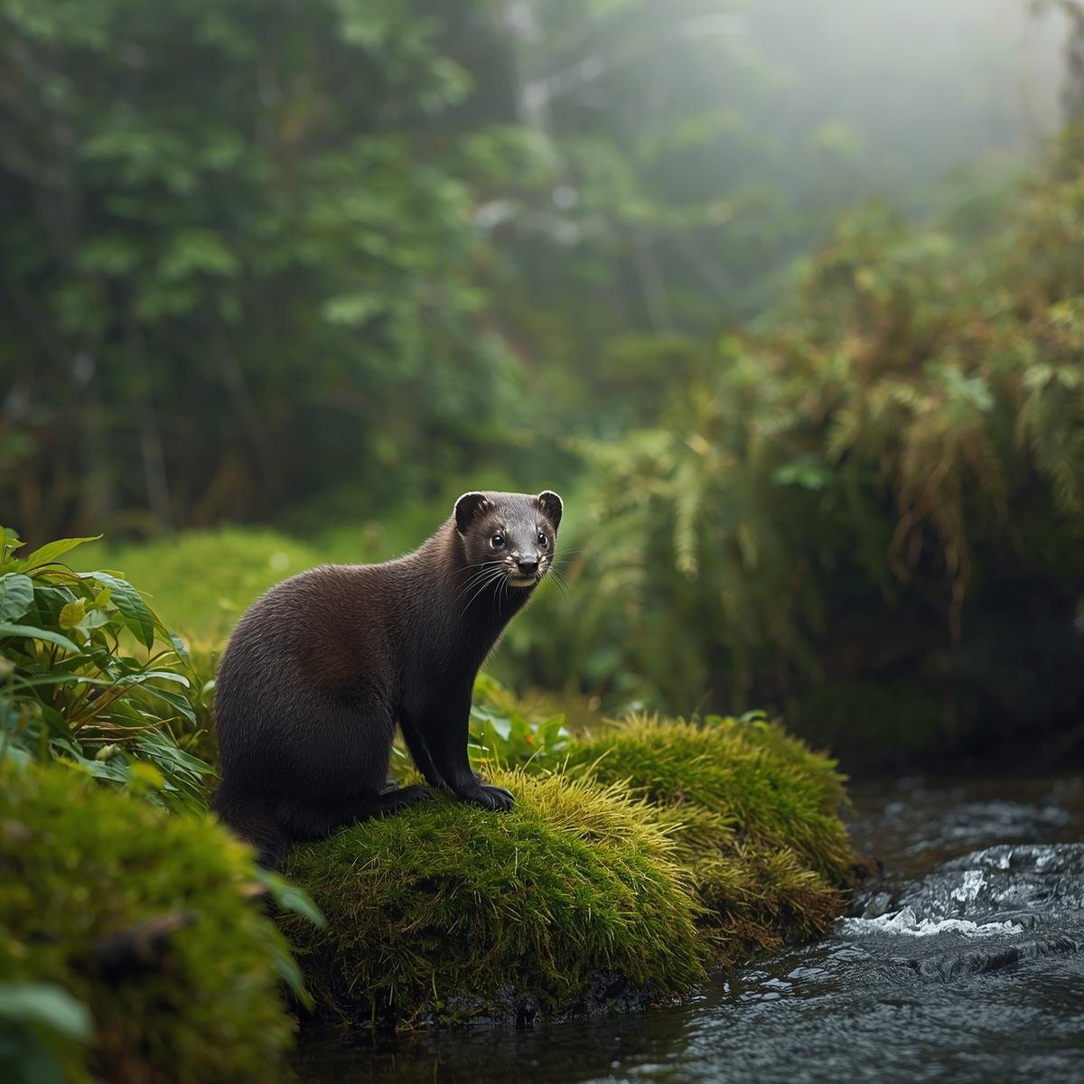
VILLT DÝR Á ÍSLANDI MINKURINN
@MINKURINNAISLANDI
Uppruni
Minkurinn kemur upprunalega frá Norður-Ameríku.
Hann var fluttur til Íslands á 20. öld vegna loðdýraræktar.
Fyrstu minkarnir sluppu úr búum um 1930 og hafa síðan breiðst út um allt land.
Minkurinn er framandi tegund á Íslandi og hefur engan náttúrulegan óvin hér á landi. Hann aðlagaðist hratt íslensku umhverfi og finnst nú við ár, vötn og strandsvæði um land allt. Innflutningur hans hefur haft mikil áhrif á íslenskt vistkerfi, sérstaklega á fuglalíf.

Slide 3
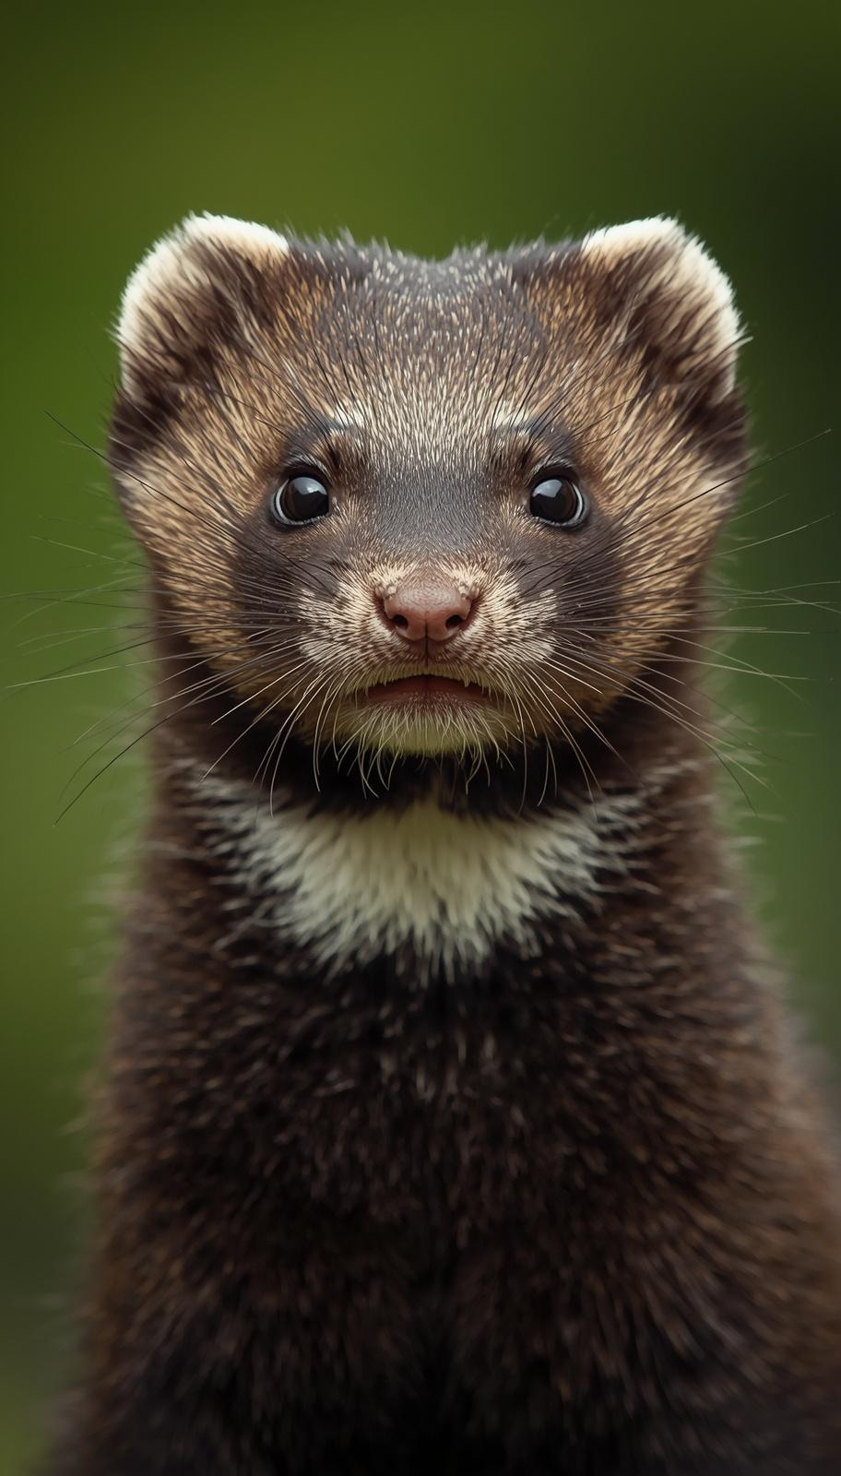
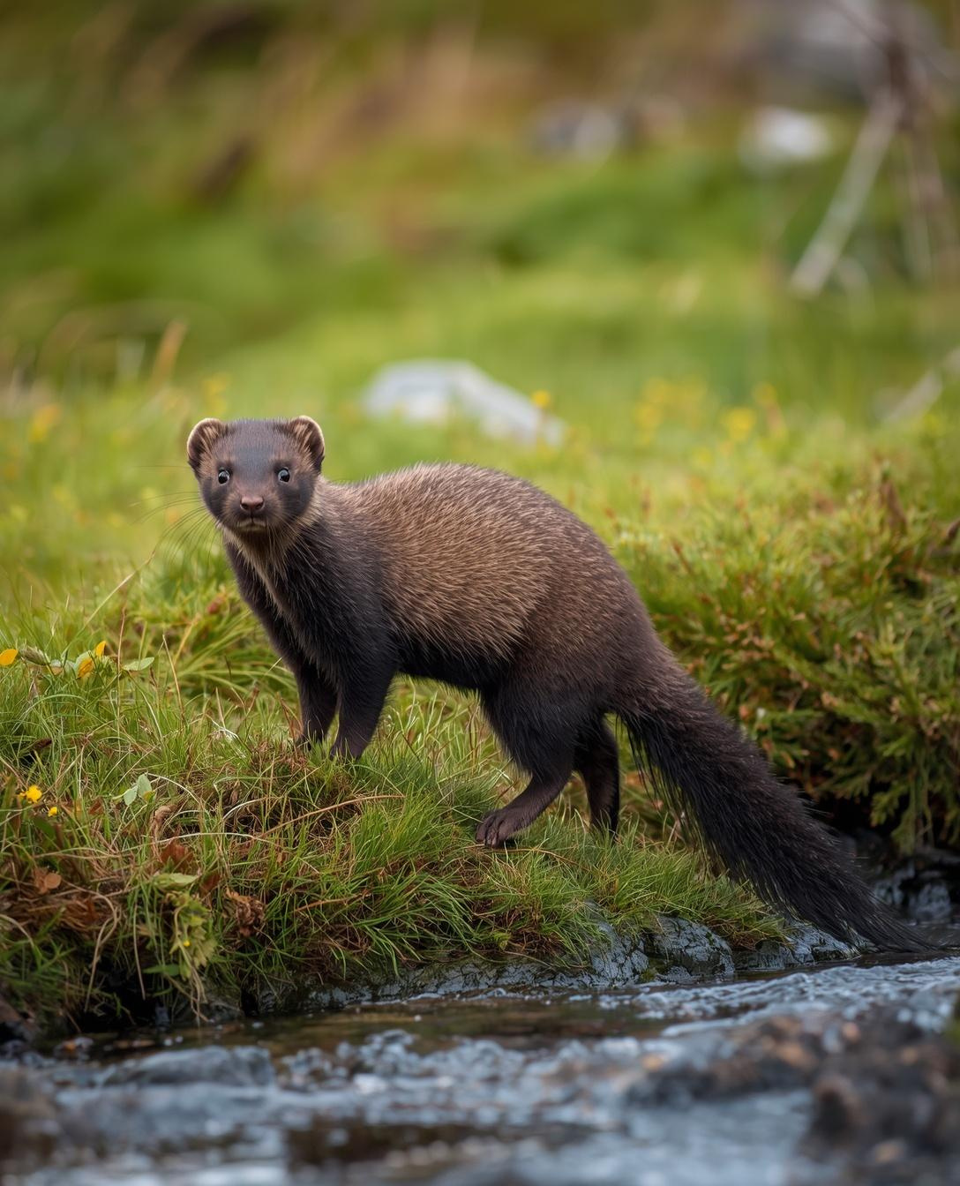
VILLT DÝR ÍSLANDS
@VILLTDYR.IS
Útlit minkins
Minkurinn er með dökkbrúnan eða svartan loðfeld sem er þéttur og vatnsheldur. Oft sjást hvítir blettir undir hökunni sem eru einkennandi fyrir tegundina. Líkaminn er langur og grannur með stuttum fótum sem gera hann lipran bæði á landi og í vatni.
Skottið er langt og loðið, um 15-20 cm. Tennurnar eru hvassar
og klærnar sterkar, sem gerir minknum auðvelt að veiða.
Eyrun eru lítil og hnöttótt.
Augun eru dökkbrún.
Hann sér vel í rökkri.

Slide 4
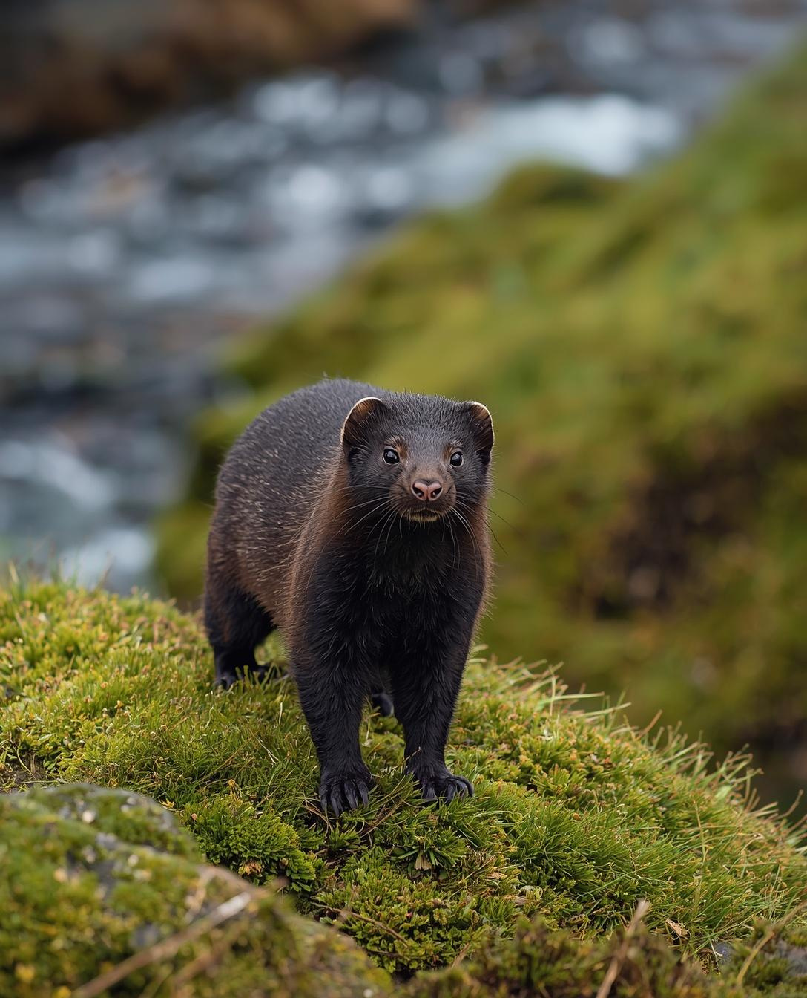
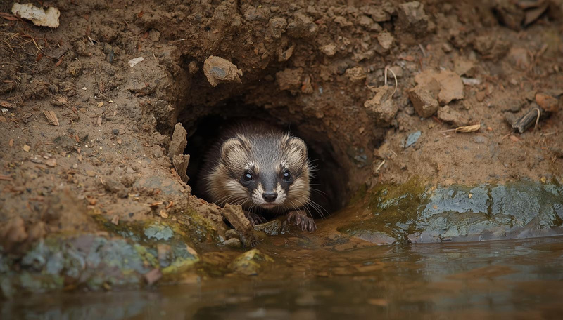
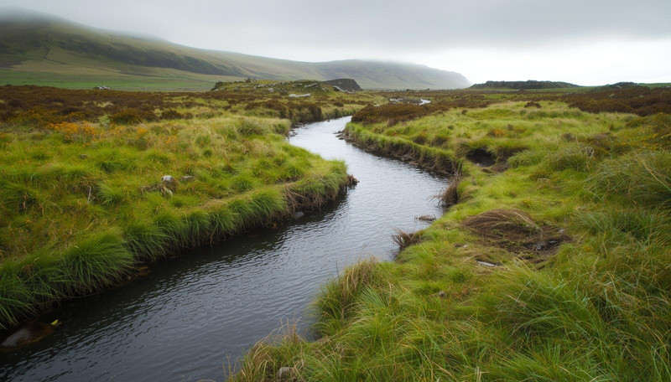
MINKURINN Á ÍSLANDI
@VILLTDYR.IS
Bústaður
Minkurinn lifir við ár, vötn og strandsvæði, helst nálægt vatni. Hann býr í holum við vatnsbakka.
Hann finnst um allt land en ekki á hálendi Íslands.
Stærð
Lengd: 50-60 cm með skotti
Hæð: 10-15 cm við herðar
Skott: 15-20 cm
Þyngd: 0.5-1.5 kg
(karldýr eru stærri en kvendýr)

Slide 5
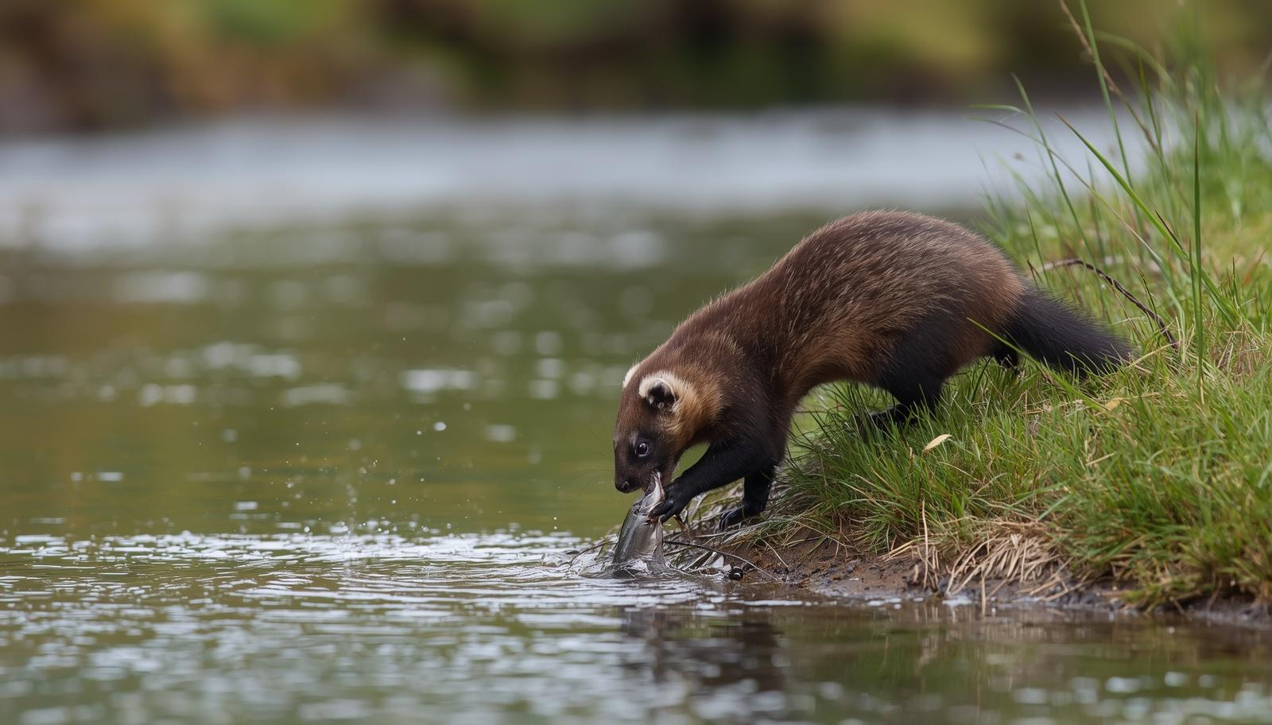
VILLT DÝR Á ÍSLANDI
@MINKURINN
Fæða minksins
Kjötæta
Étur aðallega fugla, egg og smádýr sem finnast í náttúrunni.
Sjávarfang
Minkurinn er kjötæta og duglegur veiða. Hann veiðir bæði á landi, í vatni og sjó.
Minkurinn aðlagar sig að fæðuvali sínu. Þetta gerir hann að öflugu rándýri í íslensku vistkerfi.
Við ströndina étur hann fiska og krabbadýr
Spendýr
Kanínur, mýs og rottur eru algengt bráð fyrir minkinn.
Veiðiaðferðir
Veiðir bæði á landi og í vatni með mikilli færni.
Vatnafuglar
Vatnafugla og egg þeirra eru sérstaklega í hættu vegna minksins.

Slide 6
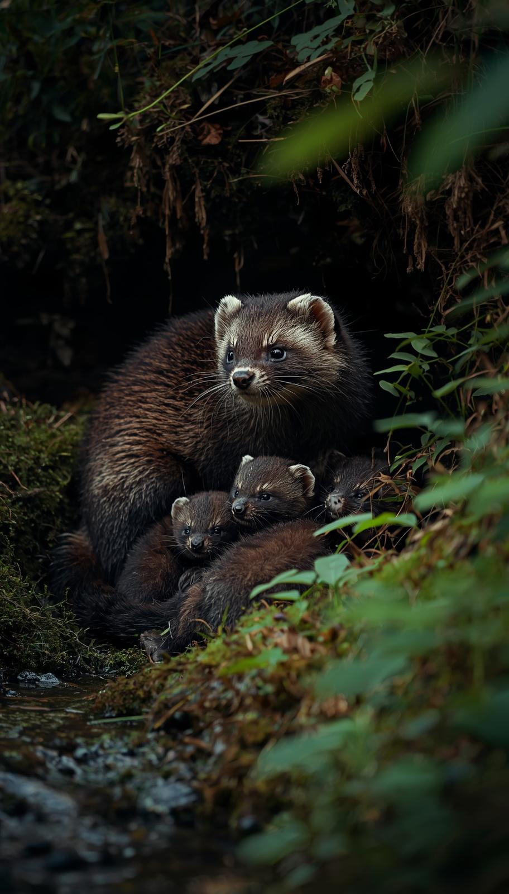
MINKURINN Á ÍSLANDI
@VILLTDYR
Afkvæmi og æxlun
Minkur parast á vorin, í mars til apríl. Læðan fæðir ungana sína í maí eða júní, oftast 4-6 unga í hverju goti. Ungarnir eru blindir og hjálparvana við fæðingu en þroskast hratt.
Fjölskyldugerð
Karldýrið er högni,
kvendýrið er læða og afkvæmið er hvolpur
Fjöldi afkvæma
Pörunartími
4 - 6 hvolpa í hverju goti
Á vorin
Hvenær fæðast ungarnir?
Sjálfstæði unga
Hvolparnir fæðast í maí-júní og verða sjálfstæðir eftir 8-10 vikur.
Hvolparnir verða sjálfstæðir og yfirgefa móðurina eftir 8-10 vikur.

Slide 7
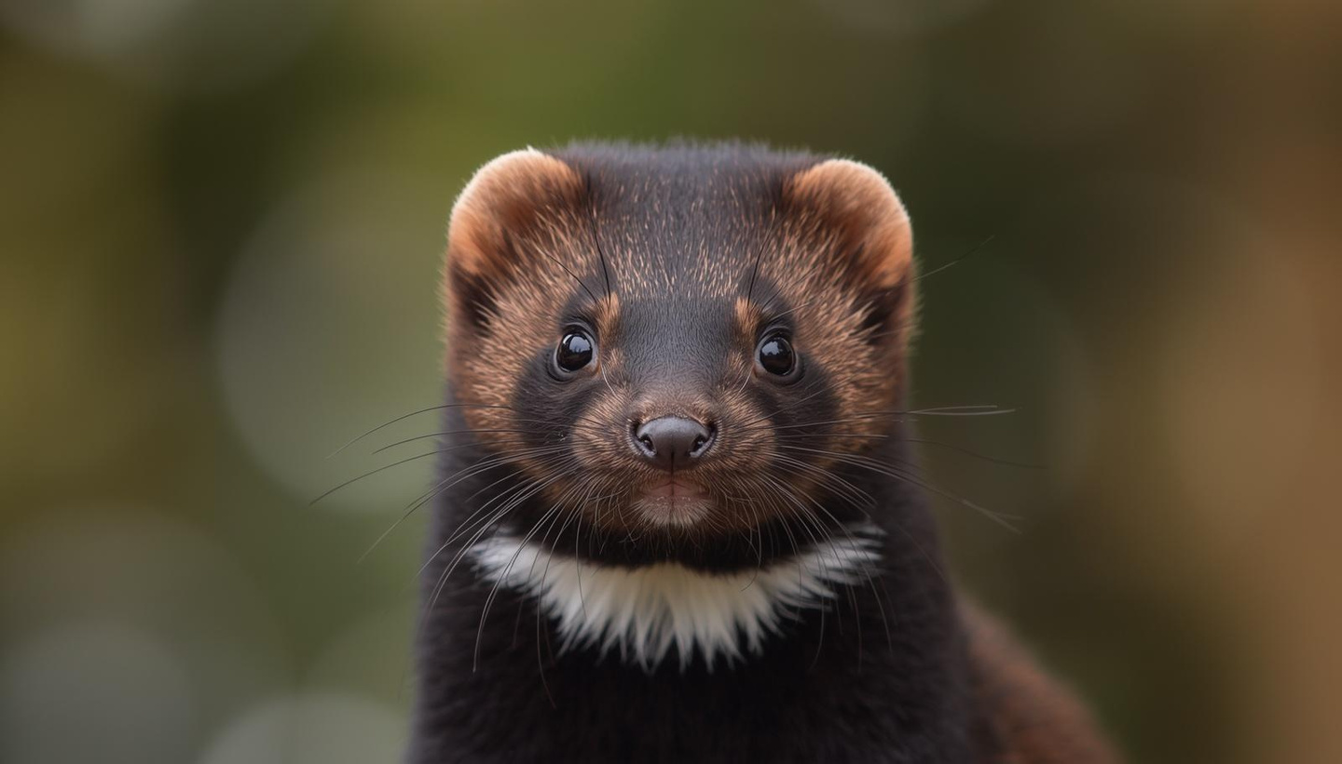
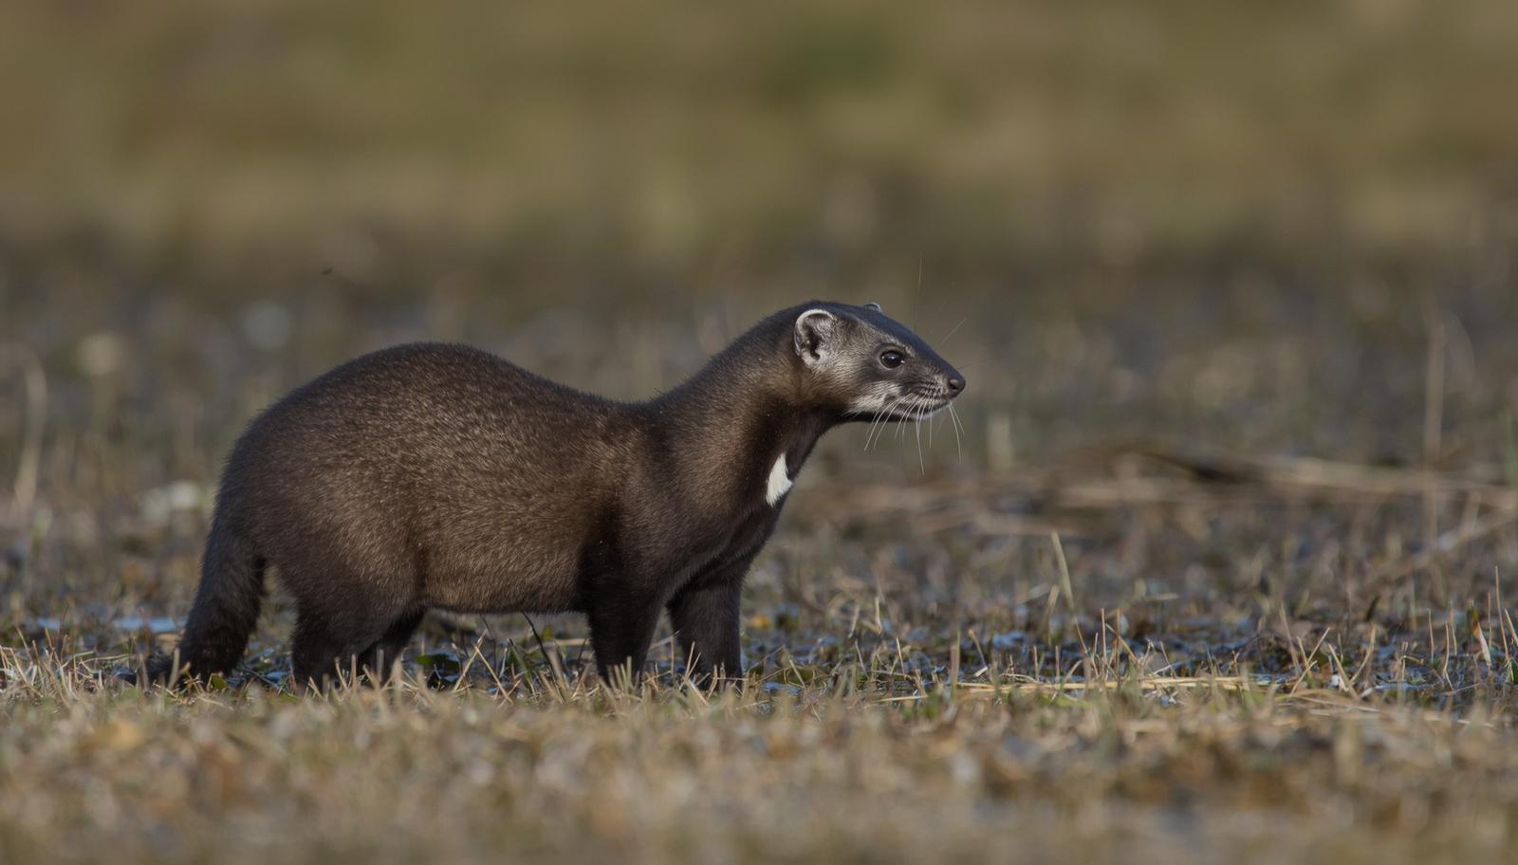
VILLT DÝR Á ÍSLANDI
Stærð og mælingar
Minkurinn er meðalstórt rándýr með grannvaxinn líkama sem hentar vel til veiða bæði á landi og í vatni. Karldýr eru töluvert stærri en kvendýr og geta orðið allt að 1,5 kg að þyngd. Líkamsbygging minksins gerir honum kleift að komast inn í þröngar holur og hann syndir vel í vatni.
Lengd: 50-60 cm með skott
Hæð: 10-15 cm við herðar
Skott: 15-20 cm
Þyngd: 0,5-1,5 kg
Karldýrið er stærra en kvendýrið

Slide 8
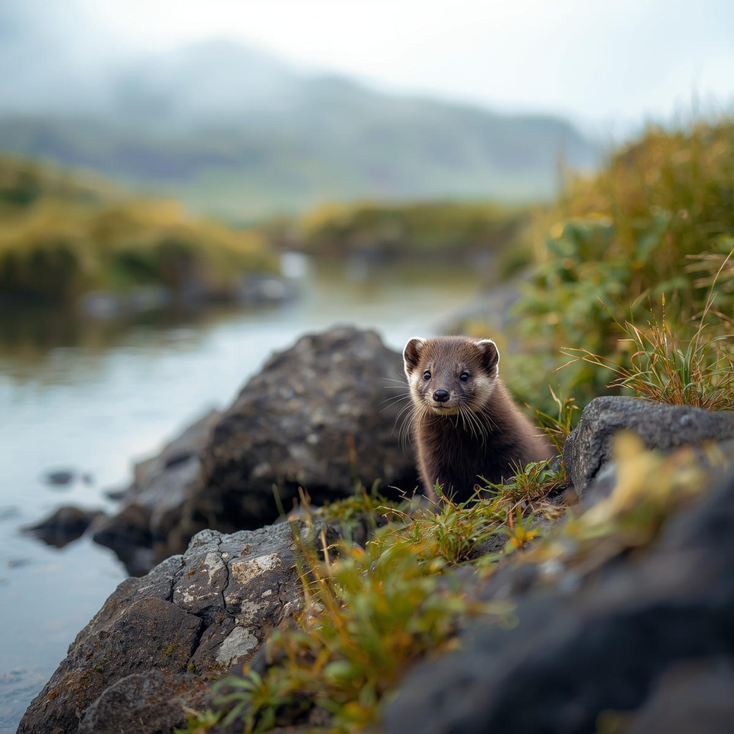
MINKURINN Á ÍSLANDI
@VILLTDYR.IS
Áhugaverðar upplýsingar
Uppruni
Sunddýr
Virkni
Minkurinn er framandi tegund sem kom fyrst til Íslands um 1930 frá minkabúum.
Minkurinn er gott sunddýr og kafari.
Hann veiðir bæði í vatni og á landi.
Minkurinn er virkur bæði dag og nótt og leitar að fæðu á öllum tímum.
Einsetu
Tjón
Loðskinn
Minkurinn er einsetudýr og hittir aðra minka aðeins á pörunartíma.
Minkurinn veldur miklu tjóni á íslensku fuglalífi og í vistkerfi landsins.
Loðskinn minksins var verðmætt á sínum tíma og var ræktað á minkabúum til að selja. Fólk notaði minkinn í fatnað.

Slide 9
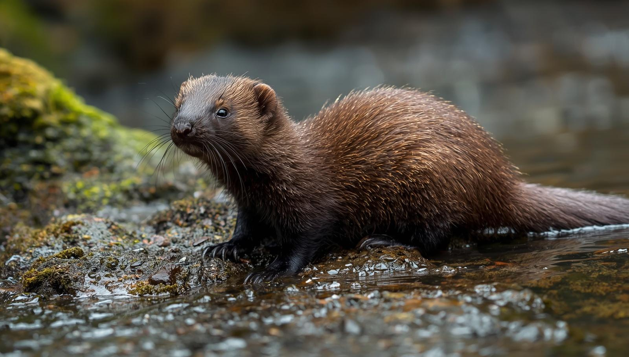
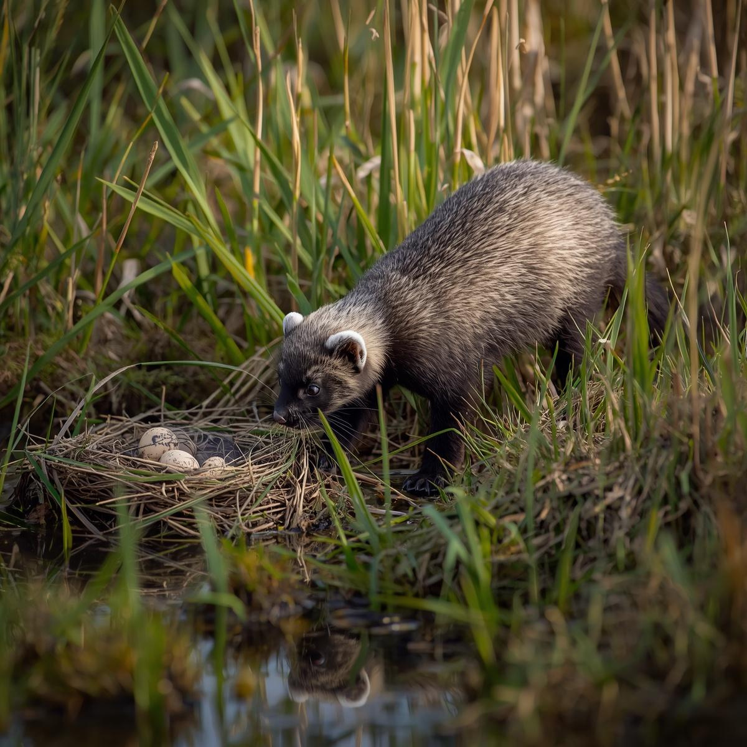
VILLT DÝR Á ÍSLANDI
@VILLTDYR.IS
Minkurinn í vistkerfinu
Minkurinn er framandi tegund sem veldur miklu tjóni á íslensku vistkerfi. Hann veiðir vatnafugla, egg og unga, sem hefur leitt til fækkunar í mörgum fuglategundum. Veiðar á minki eru nauðsynlegar til að vernda íslenskt fuglalíf og viðhalda jafnvægi í náttúrunni.

Slide 10
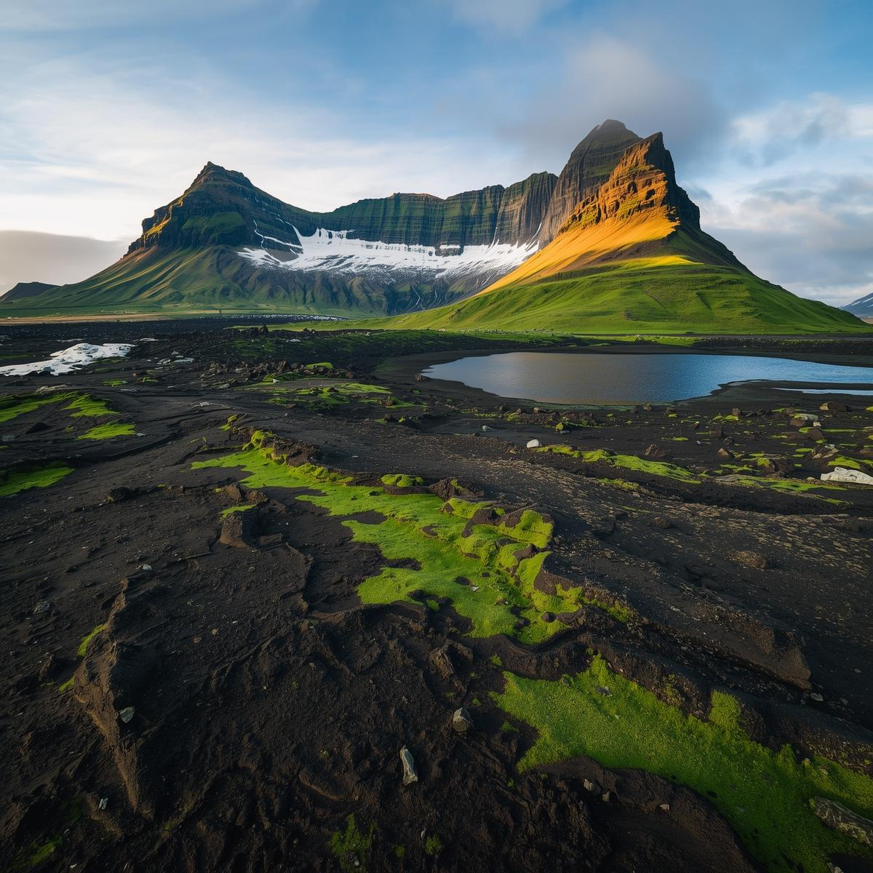





VILLT DÝR Á ÍSLANDI
@MINKURINNAISLANDI
Verkefni
Útlit eða einkenni
Fjölskyldugerð
Hvað mörg afkvæmi
Hvað borðar dýrið?
Það sem okkur finnst merkilegt

Slide 11
VILLT DÝR Á ÍSLANDI
@NATTURUVISINDI
Minkur
Brúnan vatnsheldan loðfeld.
Langur með stuttar fætur og langt skott. Beittar tennur og klær.
Högni, læða hvolpur
4 - 6 hvolpar
Fiskur, fuglar, egg, mýs o.fl.
Elskar að kafa og synda
.
Sér vel í myrkri. Hann er fljótur og hleypur hratt.

